Slide 1

Khoa học 4
Chủ đề 1: Chất
Bài 2. Sự chuyển thể của nước
(Tiết 1)

Slide 2



Slide 3




Vì sao quần áo ướt sau khi phơi một thời gian sẽ khô?
Quan sát hình ảnh

Slide 4


Slide 5


PHẦN 1
CÁC THỂ CỦA NƯỚC

Slide 6





Hoạt động quan sát 1
Nước có thể tồn tại ở mấy thể? Đó là những thể nào?
Nước có thể tồn tại ở ba thể là:
Rắn
Lỏng
Khí

Slide 7

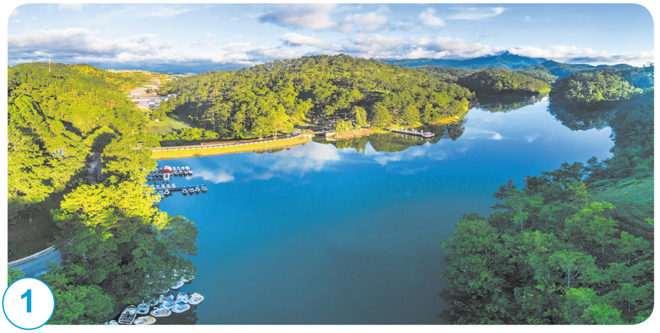
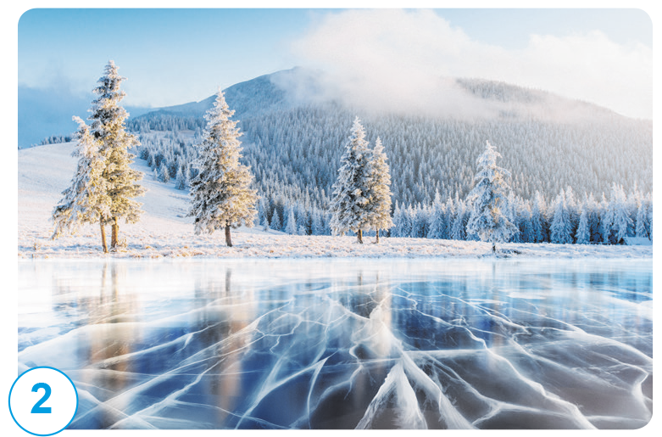

Nước ở trong các hình dưới đây tồn tại ở những thể nào: thể lỏng, thể khí hay thể rắn?
Thể lỏng
Thể khí
Thể rắn

Slide 8

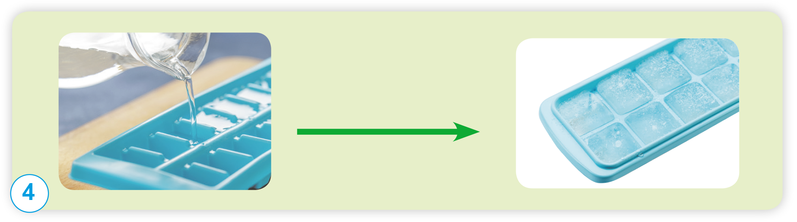
Hoạt động quan sát 2
1. Cho biết thể của nước trong các trường hợp sau:
Nước trong khay trước và sau khi cho vào ngăn đá tủ lạnh 8 giờ.
Lỏng
Rắn

Slide 9
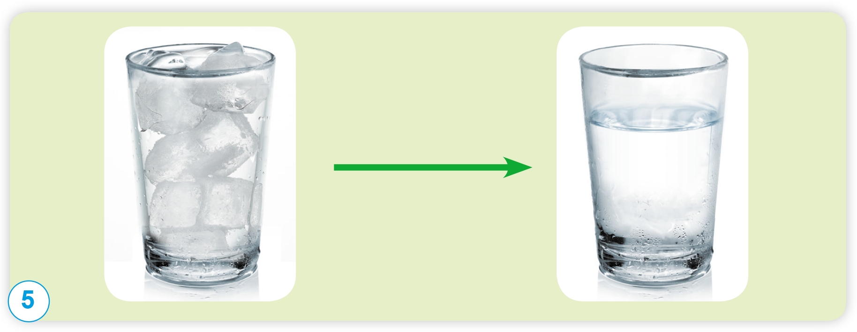
Hoạt động quan sát 2
1. Cho biết thể của nước trong các trường hợp sau:
Nước đá trong cốc trước và sau khi đặt ở ngoài không khí 1 giờ
Rắn
Lỏng

Slide 10

2. Hoàn thành sơ đồ sự chuyển thể của nước theo gợi ý sau
Đông đặc
Nóng chảy
?
?
Nước ở thể lỏng
Nước ở thể rắn
Nước ở thể lỏng

Slide 11

Kết luận
Đông đặc
Lỏng
Rắn
Nóng chảy
Lỏng
Rắn

Slide 12


Hoạt động thực nghiệm
Chuẩn bị: Một bình nước nóng và một cốc có nắp
Tiến hành:
Rót nước nóng vào cốc và quan sát phía trên bề mặt của nước.
Sau đó đậy nắp cốc lại. Khoảng 3 phút sau, mở nắp cốc ra, quan sát mặt dưới của nắp cốc.

Slide 13
Hoàn thiện sơ đồ sau
Bay hơi
Ngưng tụ
Nước ở thể lỏng
Khí
(hơi nước)
Nước ở thể lỏng
?
?

Slide 14
Kết luận
Bay hơi
Lỏng
Khí
Ngưng tụ
Khí
Lỏng

Slide 15



Đọc mục: “ Em có biết”
Tại sao mùa đông, buổi sáng thường có sương mù?
Do hơi nước trong không khí gặp lạnh ngưng tụ lại.
Tại sao sương mù không tồn tại lâu sau bình minh?
Những giọt nước nhỏ trong sương mù sẽ bay hơi khi nhiệt độ môi trường tăng lên.

Slide 16





Hoạt động thảo luận
Vẽ sơ đồ sự chuyển thể của nước theo gợi ý dưới đây:
Bay hơi
Ngưng tụ
Nóng chảy
Đông đặc

Slide 17
Bay hơi
Ngưng tụ
Đông đặc
Nóng chảy

Slide 18



KẾT LUẬN
Sự chuyển từ thể này sang thể khác của nước được diễn tả bằng các hiện tượng tương ứng trong bảng sau:
Sự chuyển thể của nước | Hiện tượng
Thể rắn → thể lỏng | Nóng chảy
Thể lỏng → thể rắn | Đông đặc
Thể lỏng → thể khí | Bay hơi
Thể khí → thể lỏng | Ngưng tụ

Slide 19









Nhạc nền
Notes:
Click “Bắt đầu” để chơi game

Slide 20









Nước có thể tồn tại ở dạng thể nào?
01
Rắn
Lỏng
Khí
Tất cả đáp án trên
Notes:
Click vào chữ A, B, C hoặc D để chọn đáp án
Nếu đúng sẽ xuát hiện âm thanh đúng và dòng chữ “hihi một bữa no luôn”
Nếu sai sẽ xuất hiện âm thanh sai và dòng chữ “huhu đói rồi”

Slide 21



Hiện tượng nước từ thể rắn chuyển sang thể lỏng được gọi là
02
Âm thanh
khi chọn Đúng
nóng chảy
đông đặc
Âm thanh
khi chọn Sai
ngưng tụ
bay hơi

Slide 22
Hiện tượng ngưng tụ mô tả sự chuyển thể của nước từ thể khí chuyển sang dạng thể nào?
03
Âm thanh
khi chọn Đúng
Rắn
Lỏng
Âm thanh
khi chọn Sai
Rắn hoặc lỏng
Không chuyển thể

Slide 23
Nước đọng trên nắp vung khi nấu ăn là hiện tượng
04
ngưng tụ
bay hơi
đông đặc
nóng chảy

Slide 24

Nước không thể trực tiếp chuyển từ
05
thể rắn sang
thể lỏng.
thể lỏng sang
thể rắn.
thể rắn sang
thể khí.
thể lỏng sang
thể khí.

Slide 25


Slide 26




Nêu một số ví dụ có sự bay hơi, ngưng tụ, đông đặc và nóng chảy của nước trong tự nhiên.
Hãy nêu cách lấy nhanh những viên đá ra khỏi khay làm đá dựa vào sự chuyển thể của nước.
Vì sao khi phơi nước biển dưới ánh nắng mặt trời, ta sẽ thu được muối?

Slide 27



Trả lời
Câu 1
Sự nóng chảy: Que kem lạnh để ngoài trời 1 lúc sau tan thành nước
Sự bay hơi: lau bảng bằng khăn ẩm thì 1 lát bảng đã khô

Slide 28
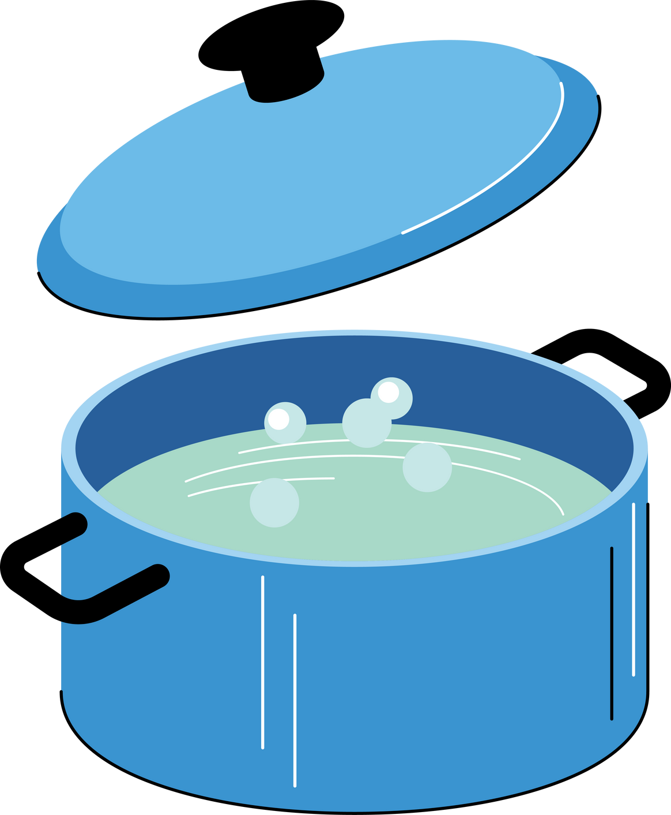

Trả lời
Câu 1
Sự ngưng tụ: đậy vung nồi khi nước đang sôi một lúc sau mở lên thấy hơi nước ngưng tụ lại
Sự đông đặc: ly nước sau khi bỏ vào tủ lạnh một thời gian lấy ra nước trong ly trở thành đá

Slide 29


Trả lời
Câu 2
Cách lấy nhanh những viên đá khỏi khay: đổ một ít nước nóng vào khay.
Câu 3
Vì nhiệt độ càng cao, nước càng nhanh bay hơi và chỉ còn lại muối.

Slide 30

Kết luận
Nước có thể tồn tại ở ba thể: rắn, lỏng, khí.
Nước từ thể lỏng bay hơi chuyển thành thể khí (hơi nước). Hơi nước từ thể khí ngưng tụ chuyển thành thể lỏng. Nước từ thể lỏng đông đặc chuyển thành thể rắn (nước đá). Nước đá từ thể rắn nóng chảy chuyển thành thể lỏng.

Slide 31




HƯỚNG DẪN VỀ NHÀ
1
Ôn tập kiến thức đã học
2
Đọc và chuẩn bị phần
2. Vòng tuần hoàn của nước trong tự nhiên

Slide 32


Slide 33


Để kết nối cộng đồng giáo viên và nhận thêm nhiều tài liệu giảng dạy,
mời quý thầy cô tham gia Group Facebook
theo đường link:
Hoc10 – Đồng hành cùng giáo viên tiểu học
Hoặc truy cập qua QR code

